Slide 1
CHUYÊN ĐỀ 1. BIẾN NGẪU NHIÊN RỜI RẠC. CÁC SỐ ĐẶC TRƯNG
ÔN TẬP
BÀI TẬP CUỐI CHUYÊN ĐỀ 1
1 tiết: T11
GV Trương Tử Trang – THPT Vĩnh Thạnh 1
Notes:
Bìa. Đáp án, lời giải hiện theo click.
Lớp có HS khuyết tật: 12A2, 12A7 (khiếm thị) – GV đọc to công thức, bảng số liệu, mô tả biểu đồ; 12A3, 12A5, 12A7 (vận động) – HS trả lời tại chỗ, không cần lên bảng.

Slide 2
MỤC TIÊU BÀI HỌC
TỔNG KẾT
Yêu cầu cần đạt (SGK Chuyên đề tr.22)
Hệ thống hoá: bảng phân bố xác suất; $E(X)$, $V(X)$, $σ(X)$; công thức Bernoulli; phân bố nhị thức.
Lập bảng phân bố xác suất; nhận biết khi nào biến ngẫu nhiên có (không có) phân bố nhị thức.
Dùng kì vọng, phân bố nhị thức để ra quyết định: chọn phương án, so sánh độ tin cậy, số xe cho thuê.
Năng lực toán học: tư duy và lập luận (vì sao 1.14 không có phân bố nhị thức); mô hình hoá (cuộc thi, hệ thông tin, cho thuê xe); giải quyết vấn đề (so sánh kì vọng để ra quyết định); giao tiếp (trình bày theo trạm); sử dụng công cụ (máy tính cầm tay, bảng tính).
Phẩm chất: chăm chỉ ôn tập; trung thực khi làm bài trực tuyến và khi dùng AI; trách nhiệm trong nhóm.
Bài tập cuối Chuyên đề 1 – Toán 12 2
Notes:
1'. Yêu cầu cần đạt lấy từ khung 'Kiến thức, kĩ năng' SGK Chuyên đề tr.22.

Slide 3
LỘ TRÌNH 1 TIẾT
TỔNG KẾT
T11
Hệ thống kiến thức; Bài 1.13, 1.14 (bảng phân bố); 1.16, 1.17 (phân bố nhị thức); Trạm AI; Vận dụng 1.18 (1.15 ở nhà)
🎮 Đúng hay Sai? · Thử thách 8 câu
Bài tập cuối Chuyên đề 1 – Toán 12 3
Notes:
Chiếu để HS nắm lộ trình bài học.

Slide 4
TIẾT 1 (T11)
Bài tập cuối Chuyên đề 1
Mục tiêu tiết học:
• Hệ thống kiến thức Chuyên đề 1.
• Giải Bài 1.13 – 1.18 (SGK tr.22).
GV Trương Tử Trang – THPT Vĩnh Thạnh 4
Notes:
Tiết 11 (45'): Khởi động + hệ thống 5' – Nhiệm vụ 1 (1.13, 1.14) 12' – Nhiệm vụ 2 (1.16, 1.17) 10' – Trạm AI 3' – Vận dụng 1.18: 8' – Củng cố 7'. Thử thách 8 câu dùng thay phần trắc nghiệm củng cố trên lớp khi lớp không đủ điện thoại, hoặc chọn 4 câu nếu thiếu thời gian.

Slide 5
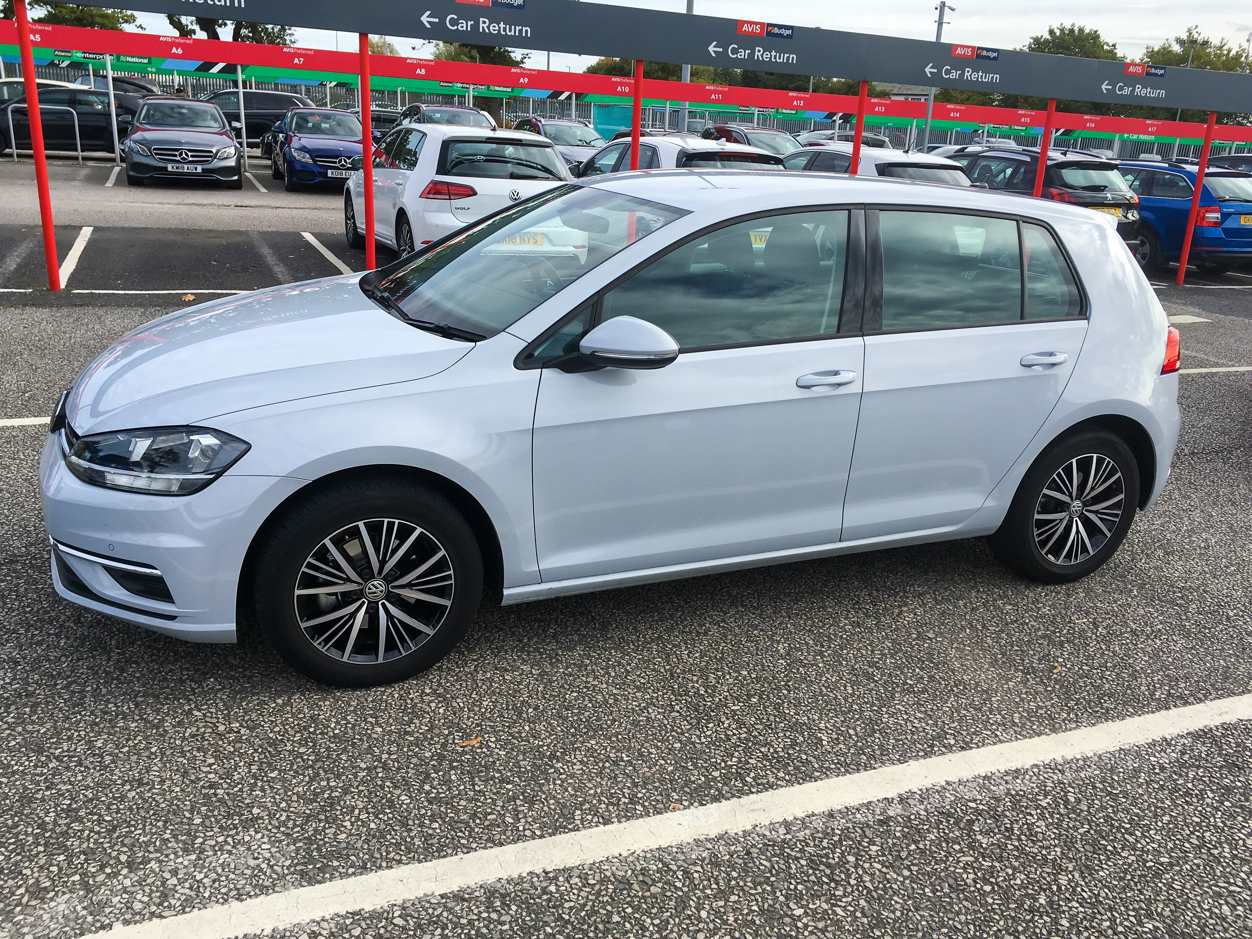

KHỞI ĐỘNG – GIỮ 3 XE HAY 4 XE?
KHỞI ĐỘNG
Một cửa hàng cho thuê ô tô tự lái: mỗi xe tốn $a$ triệu đồng/ngày; mỗi xe được thuê thu về 1 triệu đồng/ngày. Nhu cầu thuê trong một ngày là biến ngẫu nhiên $X$ nhận 0; 1; 2; 3; 4 với xác suất 0,0608; 0,1703; 0,2384; 0,2225; 0,308. Cửa hàng nên giữ 3 xe hay có 4 xe?
(Chuyên đề tr.22 – Bài 1.18)
▶ VIDEO MỞ ĐẦU
Ảnh: Mike Peel, CC BY-SA 4.0
Bài tập cuối Chuyên đề 1 – Toán 12 5
Notes:
Chiếu video mở đầu (ảnh thật, lồng tiếng, phụ đề – không nói đáp án), HS quét QR xem lại. 2'. Chiếu video; HS dự đoán, nêu lí do (cần so sánh điều gì?). Chưa chốt – giải ở phần Vận dụng.

Slide 6
HỆ THỐNG KIẾN THỨC CHUYÊN ĐỀ 1 (PHIẾU SỐ 1)
TỔNG KẾT
Bảng phân bố: $X$ nhận $x_{1},…,x_{n}$ với $p_{i}=P(X=x_{i})$, $p_{1}+…+p_{n}=1$.
$E(X)=x_{1}p_{1}+…+x_{n}p_{n}$; $V(X)=x_{1}^{2}p_{1}+…+x_{n}^{2}p_{n}−[E(X)]^{2}$; $σ(X)=\sqrt{V(X)}$.
Bernoulli: $P(E_{k})=C_{n}^{k} p^{k}(1−p)^{n−k}$ – $n$ lần thử độc lập, mỗi lần $P(E)=p$ như nhau.
$X\sim B(n,p)$: $P(X=k)=C_{n}^{k}p^{k}(1−p)^{n−k}$; $E(X)=np$; $V(X)=np(1−p)$.
Bài tập cuối Chuyên đề 1 – Toán 12 6
Notes:
3'. Mỗi cặp đôi điền 2 dòng Phiếu số 1; gọi HS nêu trước khi hiện từng khung (click 1–4). Nhấn mạnh điều kiện phân bố nhị thức: độc lập và cùng xác suất p.

Slide 7
NHIỆM VỤ 1 – BÀI 1.13 (SGK TR.22)
LUYỆN TẬP
1.13. Hộp có ba tấm thẻ ghi số 0, 1, 2. An rút thẻ ba lần độc lập, mỗi lần rút một thẻ, ghi số rồi trả lại thẻ vào hộp. $X$ là tổng ba số nhận được. Lập bảng phân bố xác suất của $X$.
$X∈\{0;1;…;6\}$; có $3^{3}=27$ kết quả. Số bộ có tổng $0;1;…;6$ lần lượt là $1;3;6;7;6;3;1$.
$X$
0
1
2
3
4
5
6
$P$
$\frac{1}{27}$
$\frac{1}{9}$
$\frac{2}{9}$
$\frac{7}{27}$
$\frac{2}{9}$
$\frac{1}{9}$
$\frac{1}{27}$
Bài tập cuối Chuyên đề 1 – Toán 12 7
Notes:
6'. Nhóm 1, 2, 3. Gợi ý: 27 kết quả (a; b; c) đồng khả năng; đếm số bộ có tổng k (click 1). Click 2: bảng. Lớp kiểm tra tổng xác suất bằng 1. Khớp SGV tr.39.

Slide 8
NHIỆM VỤ 1 – BÀI 1.14A (SGK TR.22)
LUYỆN TẬP
1.14. Túi I: 5 bi trắng, 5 bi đen; túi II và III: mỗi túi 2 bi trắng, 8 bi đen. Minh lấy ngẫu nhiên từ mỗi túi một viên; $X$ là số bi trắng lấy được. a) Lập bảng phân bố xác suất của $X$.
$U$: số bi trắng từ túi I, $U\sim Ber(0,5)$; $V$: số bi trắng từ túi II, III, $V\sim B(2;0,2)$: $P(V=0)=0,64$; $P(V=1)=0,32$; $P(V=2)=0,04$. $X=U+V$.
$X$
0
1
2
3
$P$
0,32
0,48
0,18
0,02
Bài tập cuối Chuyên đề 1 – Toán 12 8
Notes:
6'. Nhóm 4, 5, 6. Tách X = U + V (click 1). Click 2: bảng của X. Khớp SGV tr.39 – 40.

Slide 9
NHIỆM VỤ 1 – BÀI 1.14B (SGK TR.22)
LUYỆN TẬP
b) Chứng minh rằng $X$ không phải là biến ngẫu nhiên có phân bố nhị thức.
Giả sử $X\sim B(n,p)$ thì $n=3$: $P(X=3)=p^{3}=0,02$; $P(X=2)=3p^{2}(1−p)=0,18$ ⇒ $3p^{2}=0,24$, $p^{2}=0,08$.
Suy ra $p=\frac{0,02}{0,08}=0,25$ ⇒ $p^{2}=0,0625≠0,08$ – mâu thuẫn. Vậy $X$ không có phân bố nhị thức.
Bản chất: xác suất lấy được bi trắng ở túi I là 0,5, ở túi II, III là 0,2 – không cùng xác suất $p$.
Bài tập cuối Chuyên đề 1 – Toán 12 9
Notes:
4'. HS khá trình bày phản chứng (click 1, 2). Click 3: bản chất – các túi có xác suất khác nhau.

Slide 10
ĐÚNG HAY SAI? – CÓ PHẢI PHÂN BỐ NHỊ THỨC?
TRÒ CHƠI
📋 HS giơ thẻ Đ/S.
1. Số lần mặt ngửa khi tung một đồng xu 6 lần có phân bố $B(6;0,5)$.
ĐÚNG
2. Số bi trắng ở Bài 1.14 có phân bố $B(3;0,3)$.
SAI (các túi khác xác suất)
3. Lấy đồng thời 3 bi từ một hộp: số bi đỏ có phân bố nhị thức.
SAI (không độc lập)
4. Số ván Trường thắng trong 7 ván (Bài 1.16) có phân bố $B(7;0,4)$.
ĐÚNG
Bài tập cuối Chuyên đề 1 – Toán 12 10
Notes:
2'. Click 1–4. Chốt: kiểm tra độc lập và cùng xác suất p trước khi dùng B(n, p). Đáp án: Đ – S – S – Đ.

Slide 11
NHIỆM VỤ 2 – BÀI 1.16 (SGK TR.22)
LUYỆN TẬP
1.16. Hoà và Trường thi đấu cờ 7 ván, mỗi ván không có kết quả hoà; xác suất Trường thắng một ván là 0,4. Ai thắng nhiều ván hơn là người thắng cuộc. Tính xác suất Trường thắng cuộc.
$X$: số ván Trường thắng, $X\sim B(7;0,4)$. Trường thắng cuộc ⇔ $X≥4$.
$P(X≥4)=C_{7}^{4}·0,4^{4}·0,6^{3}+C_{7}^{5}·0,4^{5}·0,6^{2}+C_{7}^{6}·0,4^{6}·0,6+0,4^{7}≈0,2898$.
Bài tập cuối Chuyên đề 1 – Toán 12 11
Notes:
5'. Nhóm lẻ (click 1, 2). "Thắng một số ván lớn hơn" trong 7 ván ⇔ thắng ít nhất 4 ván. SGV tr.42: ≈ 0,29.

Slide 12
NHIỆM VỤ 2 – BÀI 1.17 (SGK TR.22)
LUYỆN TẬP
1.17. Hệ thông tin có $n$ thành phần hoạt động độc lập, mỗi thành phần hoạt động với xác suất $p$. Hệ hoạt động nếu có ít nhất một nửa số thành phần hoạt động. Với giá trị nào của $p$ thì hệ 5 thành phần tốt hơn hệ 3 thành phần?
Hệ 5: $X\sim B(5,p)$, hoạt động khi $X≥3$. Hệ 3: $Y\sim B(3,p)$, hoạt động khi $Y≥2$.
$C_{5}^{3}p^{3}(1−p)^{2}+C_{5}^{4}p^{4}(1−p)+p^{5}>C_{3}^{2}p^{2}(1−p)+p^{3}$ ⇔ $3p^{2}(1−p)^{2}(2p−1)>0$.
Với $0<p<1$: hệ 5 thành phần tốt hơn ⇔ $p>\frac{1}{2}$ (mỗi thành phần phải đủ tin cậy).
Bài tập cuối Chuyên đề 1 – Toán 12 12
Notes:
5'. Nhóm chẵn (click 1–3). Gợi ý: thử p = 0,9 và p = 0,3 để dự đoán. HS giỏi rút gọn hiệu hai xác suất. Khớp SGV tr.42 (p > 1/2).

Slide 13
TRẠM KIỂM CHỨNG AI (PHIẾU SỐ 2)
LUYỆN TẬP
AI số 1 (1.14a): "Xác suất bi trắng trung bình là $\frac{0,5+0,2+0,2}{3}=0,3$ nên $X\sim B(3;0,3)$, $P(X=0)=0,7^{3}=0,343$."
Ba túi khác xác suất ⇒ không có phân bố nhị thức, không được lấy trung bình. Đúng: $P(X=0)=0,5·0,8^{2}=0,32$.
AI số 2 (1.16): "Trường thắng cuộc khi thắng nhiều hơn 4 ván: $P(X>4)≈0,0963$."
Trong 7 ván, thắng nhiều ván hơn ⇔ thắng ít nhất 4 ván. Đúng: $P(X≥4)≈0,2898$.
Bài tập cuối Chuyên đề 1 – Toán 12 13
Notes:
3'. Nhóm lẻ: AI số 1; nhóm chẵn: AI số 2 – chỉ bước sai, sửa (click 1, 2). Hỏi chatbot theo câu lệnh mẫu "chỉ ra bước sai, không giải lại toàn bộ"; ghi Nhật ký sử dụng AI.

Slide 14
VẬN DỤNG – BÀI 1.18A: CÓ 3 XE
VẬN DỤNG
Chi phí mỗi xe $a$ triệu đồng/ngày; mỗi xe được thuê thu 1 triệu đồng/ngày; nhu cầu thuê $X$:
$X$
0
1
2
3
4
$P$
0,0608
0,1703
0,2384
0,2225
0,308
a) Có 3 xe; $Y$ là số tiền thu được trong 1 ngày. Lập bảng phân bố của $Y$; trung bình mỗi ngày thu bao nhiêu?
Số xe được thuê là $min(X;3)$; chi phí $3a$ triệu đồng.
$Y$
$−3a$
$1−3a$
$2−3a$
$3−3a$
$P$
0,0608
0,1703
0,2384
0,5305
$E(Y)=0,1703+2·0,2384+3·0,5305−3a=2,2386−3a$ (triệu đồng).
Bài tập cuối Chuyên đề 1 – Toán 12 14
Notes:
4'. Nhóm đôi (click 1–3). Gộp X = 3 và X = 4 vì chỉ có 3 xe: 0,2225 + 0,308 = 0,5305. Khớp SGV tr.42 – 43.

Slide 15
VẬN DỤNG – BÀI 1.18B, c: CÓ 4 XE
VẬN DỤNG
b) Có 4 xe; $Z$ là số tiền thu được trong 1 ngày. c) Với giá trị nào của $a$ thì cửa hàng chỉ nên duy trì 3 xe?
$Z$
$−4a$
$1−4a$
$2−4a$
$3−4a$
$4−4a$
$P$
0,0608
0,1703
0,2384
0,2225
0,308
$E(Z)=0,1703+2·0,2384+3·0,2225+4·0,308−4a=2,5466−4a$ (triệu đồng).
c) Chỉ nên duy trì 3 xe ⇔ $E(Y)>E(Z)$ ⇔ $2,2386−3a>2,5466−4a$ ⇔ $a>0,308$.
Chi phí mỗi xe lớn hơn 0,308 triệu đồng/ngày thì chỉ nên giữ 3 xe – so sánh kì vọng để ra quyết định.
Bài tập cuối Chuyên đề 1 – Toán 12 15
Notes:
4'. GV làm mẫu bảng tính: cột a từ 0,1 đến 0,5, hai cột E(Y), E(Z) – HS thấy ngưỡng a = 0,308 (click 1–4). Ý nghĩa: chi phí mỗi xe trên khoảng 308 nghìn đồng/ngày thì không nên có xe thứ tư.

Slide 16
BÀI 1.15 (SGK TR.22) – LÀM Ở NHÀ
VẬN DỤNG
1.15. Cuộc thi 2 loại câu hỏi: vòng 1 bốc loại $i$, sai thì dừng, đúng thì vòng 2 bốc loại còn lại; đúng câu loại $i$ được $V_{i}$ điểm, $P(E_{i})=p_{i}$. a) Khi nào An nên bốc câu loại 1 ở vòng 1? b) $p_{1}=0,6$, $p_{2}=0,8$, $V_{1}=20$, $V_{2}=10$: nên bốc loại nào?
Bốc loại 1: $X_{1}$ nhận $0; V_{1}; V_{1}+V_{2}$ với xác suất $1−p_{1}; p_{1}(1−p_{2}); p_{1}p_{2}$ ⇒ $E(X_{1})=V_{1}p_{1}+V_{2}p_{1}p_{2}$. Tương tự $E(X_{2})=V_{2}p_{2}+V_{1}p_{1}p_{2}$.
a) $E(X_{1})≥E(X_{2})$ ⇔ $\frac{V_{1}p_{1}}{1−p_{1}}≥\frac{V_{2}p_{2}}{1−p_{2}}$.
b) $\frac{20·0,6}{0,4}=30<\frac{10·0,8}{0,2}=40$ ($E(X_{1})=16,8<E(X_{2})=17,6$) ⇒ nên bốc loại 2.
Bài tập cuối Chuyên đề 1 – Toán 12 16
Notes:
Giao về nhà, nộp ảnh bài làm trên Classroom/Padlet. Chữa nhanh 1' nếu còn thời gian (click 1–3). Khớp SGV tr.40 – 41.

Slide 17
TRÒ CHƠI: RUNG CHUÔNG VÀNG
TRÒ CHƠI
🔔 Luật chơi
Mỗi bạn một bảng con – viết đáp án khi hết giờ.
Câu nhiều lựa chọn: ghi A, B, C hoặc D (30 giây).
Câu Đúng/Sai: ghi Đ hoặc S cho từng ý (60 giây).
Câu trả lời ngắn, thực tế: ghi một số (60 giây).
Sai: rời sàn thi. Bạn trụ lại cuối cùng rung chuông vàng!
Bài tập cuối Chuyên đề 1 – Toán 12 17
Notes:
Mỗi HS một bảng con. Mỗi câu 30 giây (Đ/S, trả lời ngắn, thực tế: 60 giây). Sai rời sàn thi; có thể 'cứu trợ' 1 lần. Cấu trúc 8 câu theo đề thi từ 2025: nhiều lựa chọn, Đúng/Sai, trả lời ngắn, thực tế. Đáp án đã kiểm tra bằng Python.

Slide 18
RUNG CHUÔNG VÀNG – CÂU 1 – BIẾT
TRÒ CHƠI
Biến ngẫu nhiên nào sau đây có phân bố nhị thức?
A. Số bi đỏ khi lấy đồng thời 3 bi từ một hộp
A. Số bi đỏ khi lấy đồng thời 3 bi từ một hộp ✘
B. Số lần mặt sấp khi tung một đồng xu 5 lần
B. Số lần mặt sấp khi tung một đồng xu 5 lần ✔
C. Tổng số chấm khi gieo hai con xúc xắc
C. Tổng số chấm khi gieo hai con xúc xắc ✘
D. Số lần gieo xúc xắc cho đến khi được mặt 6
D. Số lần gieo xúc xắc cho đến khi được mặt 6 ✘
Đáp án B. 5 lần tung độc lập, mỗi lần $P(\text{sấp})=0,5$ ⇒ $X\sim B(5;0,5)$.
Bài tập cuối Chuyên đề 1 – Toán 12 18
Notes:
30 giây. HS giơ thẻ A/B/C/D. Click 1: đáp án B (xanh), phương án sai (đỏ). 5 lần tung độc lập, mỗi lần P(sấp) = 0,5 ⇒ X B(5;0,5). Nhiễu A: không độc lập; C: không phải số lần xuất hiện một biến cố; D: số lần thử không cố định.

Slide 19
RUNG CHUÔNG VÀNG – CÂU 2 – HIỂU
TRÒ CHƠI
$X$ nhận các giá trị $−1$; 0; 2 với xác suất 0,2; 0,5; 0,3. Kì vọng $E(X)$ bằng
A. 0,4
A. 0,4 ✔
B. 0,8
B. 0,8 ✘
C. $\frac{1}{3}$
C. $\frac{1}{3}$ ✘
D. 0,6
D. 0,6 ✘
Đáp án A. $E(X)=−1·0,2+0·0,5+2·0,3=0,4$.
Bài tập cuối Chuyên đề 1 – Toán 12 19
Notes:
30 giây. HS giơ thẻ A/B/C/D. Click 1: đáp án A (xanh), phương án sai (đỏ). E(X) = -1· 0,2+0· 0,5+2· 0,3 = 0,4. Nhiễu B: bỏ dấu trừ của $-1$; C: lấy trung bình cộng các giá trị; D: chỉ tính $2\cdot 0{,}3$.

Slide 20
RUNG CHUÔNG VÀNG – CÂU 3 – HIỂU
TRÒ CHƠI
Cho $X\sim B(4;0,5)$. Xác suất $P(X=2)$ bằng
A. $\frac{1}{16}$
A. $\frac{1}{16}$ ✘
B. $\frac{3}{8}$
B. $\frac{3}{8}$ ✔
C. $\frac{3}{4}$
C. $\frac{3}{4}$ ✘
D. $\frac{1}{2}$
D. $\frac{1}{2}$ ✘
Đáp án B. $P(X=2)=C_{4}^{2}·0,5^{2}·0,5^{2}=\frac{6}{16}=\frac{3}{8}$.
Bài tập cuối Chuyên đề 1 – Toán 12 20
Notes:
30 giây. HS giơ thẻ A/B/C/D. Click 1: đáp án B (xanh), phương án sai (đỏ). P(X = 2) = C_4²· 0,5²· 0,5² = 6/16 = 3/8. Nhiễu A: quên hệ số $C_4^2$; C: dùng $A_4^2=12$; D: nghĩ $X=2=E(X)$ nên xác suất là $\frac{1}{2}$.

Slide 21
RUNG CHUÔNG VÀNG – CÂU 4 – VẬN DỤNG
TRÒ CHƠI
An và Bình đấu cờ 5 ván (không hoà), các ván độc lập, An thắng mỗi ván với xác suất 0,6. Ai thắng nhiều ván hơn thì thắng trận. Xác suất An thắng trận là
A. 0,3174
A. 0,3174 ✘
B. 0,3456
B. 0,3456 ✘
C. 0,6826
C. 0,6826 ✔
D. 0,3370
D. 0,3370 ✘
Đáp án C. $X\sim B(5;0,6)$; An thắng trận ⇔ $X≥3$: $P(X≥3)=0,3456+0,2592+0,07776≈0,6826$.
Bài tập cuối Chuyên đề 1 – Toán 12 21
Notes:
30 giây. HS giơ thẻ A/B/C/D. Click 1: đáp án C (xanh), phương án sai (đỏ). X B(5;0,6); An thắng trận ⇔ X≥ 3: P(X≥ 3) = 0,3456+0,2592+0,07776≈ 0,6826. Nhiễu A: tính $P(X\le 2)$; B: chỉ $P(X=3)$; D: hiểu thành $X>3$ (lỗi như AI số 2).

Slide 22
RUNG CHUÔNG VÀNG – CÂU 5 – ĐÚNG/SAI
TRÒ CHƠI
Số xe máy một cửa hàng ở Pleiku bán được trong một ngày là $X$, nhận các giá trị 0; 1; 2; 3 với xác suất 0,1; 0,3; 0,4; 0,2 (số liệu giả định).
a) Tổng các xác suất bằng 1, bảng phân bố hợp lệ.
ĐÚNG
b) $E(X)=1,7$.
ĐÚNG
c) $V(X)=0,9$.
SAI ($V(X)=0,81$; 0,9 là $σ(X)$)
d) $P(X≥2)=0,6$.
ĐÚNG
Bài tập cuối Chuyên đề 1 – Toán 12 22
Notes:
60 giây. Click 1–4. E(X²) = 3,7; V(X) = 3,7 − 1,7² = 0,81; σ = 0,9. Đã kiểm tra bằng Python. Đáp án: Đ – Đ – S – Đ.

Slide 23
RUNG CHUÔNG VÀNG – CÂU 6 – HIỂU
TRÒ CHƠI
Cho $X\sim B(n;0,5)$ có $V(X)=3$. Tìm $n$.
Đáp số: 12. $V(X)=n·0,5·0,5=\frac{n}{4}=3$ ⇒ $n=12$. Sai thường gặp: 6 (nhầm với $E(X)=np$).
Bài tập cuối Chuyên đề 1 – Toán 12 23
Notes:
60 giây. Click 1. Đáp số: 12. V(X) = n· 0,5· 0,5 = n/4 = 3 ⇒ n = 12. Sai thường gặp: 6 (nhầm với E(X) = np).

Slide 24
RUNG CHUÔNG VÀNG – CÂU 7 – VẬN DỤNG
TRÒ CHƠI
Hộp có ba thẻ ghi số 1, 2, 3. Rút thẻ 2 lần độc lập (rút xong trả lại); $X$ là tổng hai số. Tính $V(X)$ (làm tròn đến hàng phần trăm).
Đáp số: 1,33. 9 kết quả; $X$ nhận 2; 3; 4; 5; 6 với xác suất $\frac{1}{9};\frac{2}{9};\frac{3}{9};\frac{2}{9};\frac{1}{9}$; $E(X)=4$; $E(X^{2})=\frac{156}{9}$ ⇒ $V(X)=\frac{4}{3}≈1,33$.
Bài tập cuối Chuyên đề 1 – Toán 12 24
Notes:
90 giây. Click 1. Sai thường gặp: quên trừ $[E(X)]^2$. Đáp số: 1,33. 9 kết quả; X nhận 2; 3; 4; 5; 6 với xác suất 1/9;2/9;3/9;2/9;1/9; E(X) = 4; E(X²) = 156/9 ⇒ V(X) = 4/3≈ 1,33.

Slide 25
RUNG CHUÔNG VÀNG – CÂU 8 – VẬN DỤNG
TRÒ CHƠI
Tiệm cho thuê xe máy ở Pleiku có 2 xe; chi phí 0,1 triệu đồng/xe/ngày; mỗi xe được thuê thu 0,3 triệu đồng/ngày. Nhu cầu thuê nhận 0; 1; 2; 3 với xác suất 0,2; 0,3; 0,3; 0,2. Lợi nhuận trung bình mỗi ngày là bao nhiêu triệu đồng?
Đáp số: 0,19. Số xe được thuê $min(X;2)$: trung bình $0,3+2·0,5=1,3$; lợi nhuận $0,3·1,3−0,2=0,19$. Sai thường gặp: 0,25 (dùng $E(X)=1,5$, quên chỉ có 2 xe).
Bài tập cuối Chuyên đề 1 – Toán 12 25
Notes:
90 giây. Click 1. Số liệu giả định, cùng dạng Bài 1.18. Đáp số: 0,19. Số xe được thuê (X;2): trung bình 0,3+2· 0,5 = 1,3; lợi nhuận 0,3· 1,3-0,2 = 0,19. Sai thường gặp: 0,25 (dùng E(X) = 1,5, quên chỉ có 2 xe).

Slide 26

CỦNG CỐ TRỰC TUYẾN – NHIỆM VỤ VỀ NHÀ
TỔNG KẾT
Bài củng cố trực tuyến – quét mã QR hoặc mở đường link:
https://trangtu66.github.io/Taode_thi_online/cc_btcccd1_t12.html
Nhiệm vụ về nhà:
Làm Bài 1.15 (SGK tr.22), nộp ảnh bài làm trên Classroom/Padlet; hoàn thiện bảng tính Bài 1.18.
Ôn tập Chuyên đề 1, mang máy tính cầm tay – tiết sau Kiểm tra Chuyên đề 1 (T12).
▶ MỞ BÀI CỦNG CỐ
Bài tập cuối Chuyên đề 1 – Toán 12 26
Notes:
3'. HS quét QR làm bài củng cố online ở nhà. Đáp án chỉ mở khi GV cho phép.

Slide 27
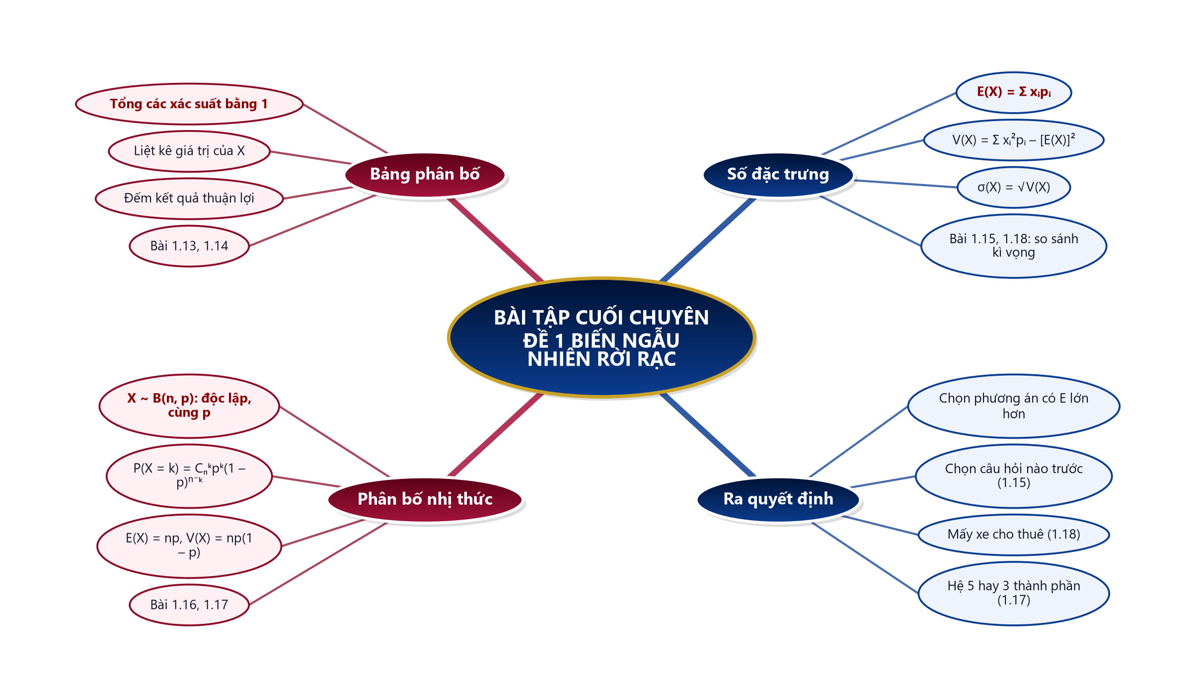
SƠ ĐỒ TƯ DUY – CHUYÊN ĐỀ 1
TỔNG KẾT
Bài tập cuối Chuyên đề 1 – Toán 12 27
Notes:
2'. Chiếu sơ đồ chỉ có tên 4 nhánh, HS nêu nội dung; GV hiện sơ đồ đầy đủ.

Slide 28
PHỤ LỤC 1 – SAI LẦM THƯỜNG GẶP
DÀNH CHO GV
1.13: liệt kê thiếu bộ (chỉ đếm tổ hợp, quên hoán vị) – kiểm tra tổng xác suất bằng 1.
1.14: "lấy trung bình" xác suất các túi để dùng $B(3;0,3)$ (lỗi AI số 1).
1.16: hiểu "thắng nhiều ván hơn" là thắng hơn 4 ván (lỗi AI số 2).
1.18: quên gộp $X=3$, $X=4$ khi chỉ có 3 xe; quên trừ chi phí cả những xe không được thuê.
Nhầm $V(X)$ với $σ(X)$; quên trừ ${\left[E(X)\right]}^{2}$ (Thử thách Câu 5, 7).
Bài tập cuối Chuyên đề 1 – Toán 12 28
Notes:
Slide ẩn – chỉ GV xem khi chuẩn bị.

Slide 29
PHỤ LỤC 2 – PHÂN HOÁ, DỰ PHÒNG
DÀNH CHO GV
HS cần hỗ trợ: Phiếu số 1; Bài 1.13, 1.16; Câu 1 – 3, 6.
HS khá, giỏi: 1.14b, 1.17 (rút gọn), 1.18c, 1.15; Câu 4, 7, 8.
Lớp có HS khuyết tật: 12A2, 12A7 (khiếm thị) – GV đọc to công thức, bảng số liệu, mô tả biểu đồ; 12A3, 12A5, 12A7 (vận động) – HS trả lời tại chỗ, không cần lên bảng.
Mất điện/mạng: Phiếu học tập in; máy tính cầm tay; đọc đề Thử thách, HS ghi bảng con; bảng tính 1.18 thay bằng bảng kẻ tay a = 0,1; 0,3; 0,5.
Bài tập cuối Chuyên đề 1 – Toán 12 29
Notes:
Slide ẩn – chỉ GV xem khi chuẩn bị.

